Slide 1
每周报告4.12
1.项目进展——锂电池充放电路模块设计
2.发票整理——整理了近几个月的发票
3.学术会议——参加小组组会，学习前沿文献

Slide 2
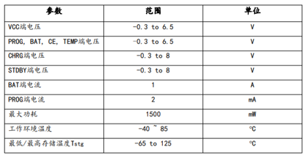
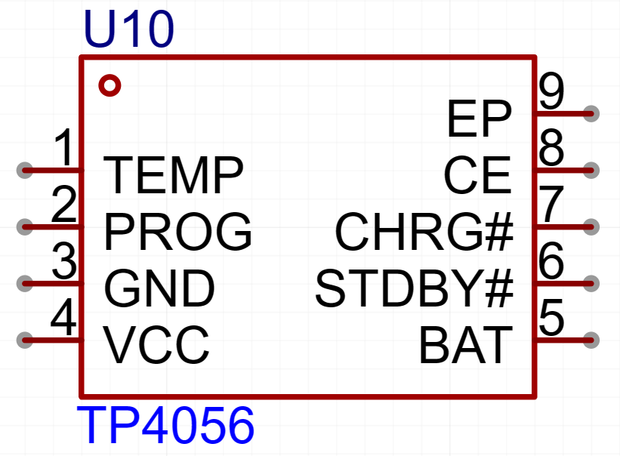
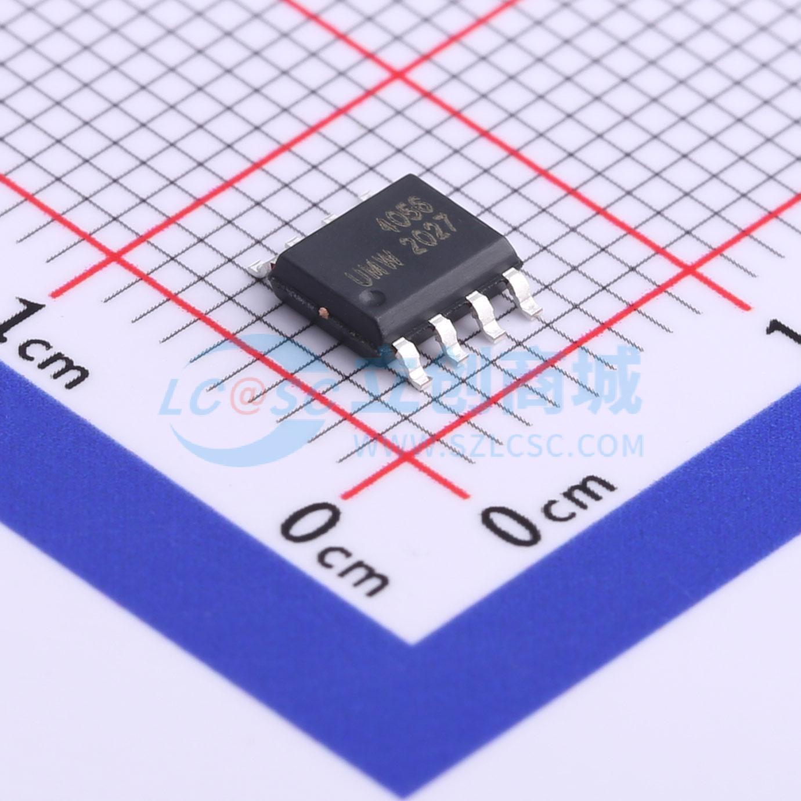
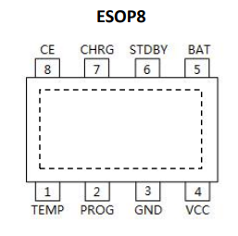
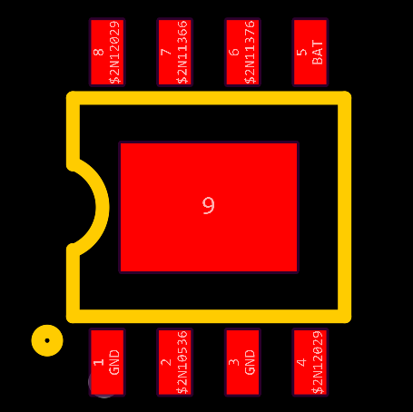
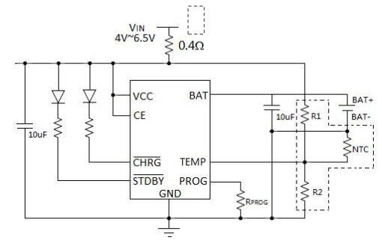
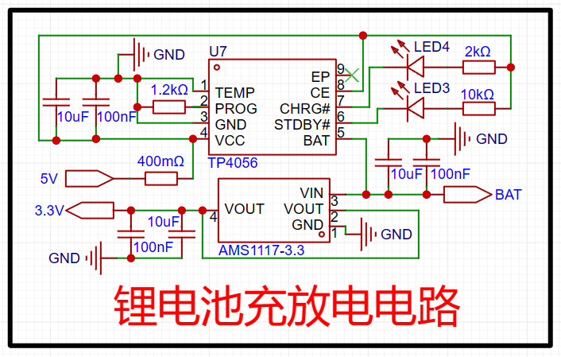
1.项目进展——锂电池充放电路模块设计
管脚分配
封装绘制
添加锂电池充放电模块，使用内置锂电池供电可以减少对外部电源的依赖，进而提高便携性。现已完成此模块的原理图设计部分。
元件实物
建立符号
图1 选型依据参数
图2 器件构造流程
图3 典型应用电路
图4 模块原理图绘制

Slide 3
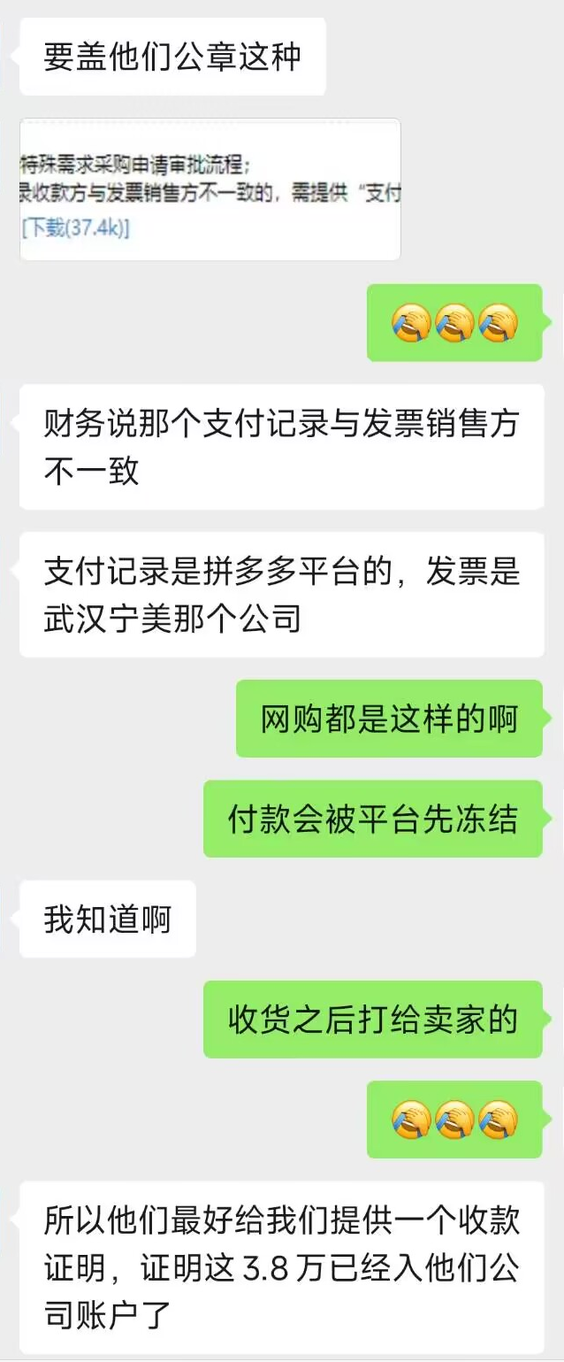
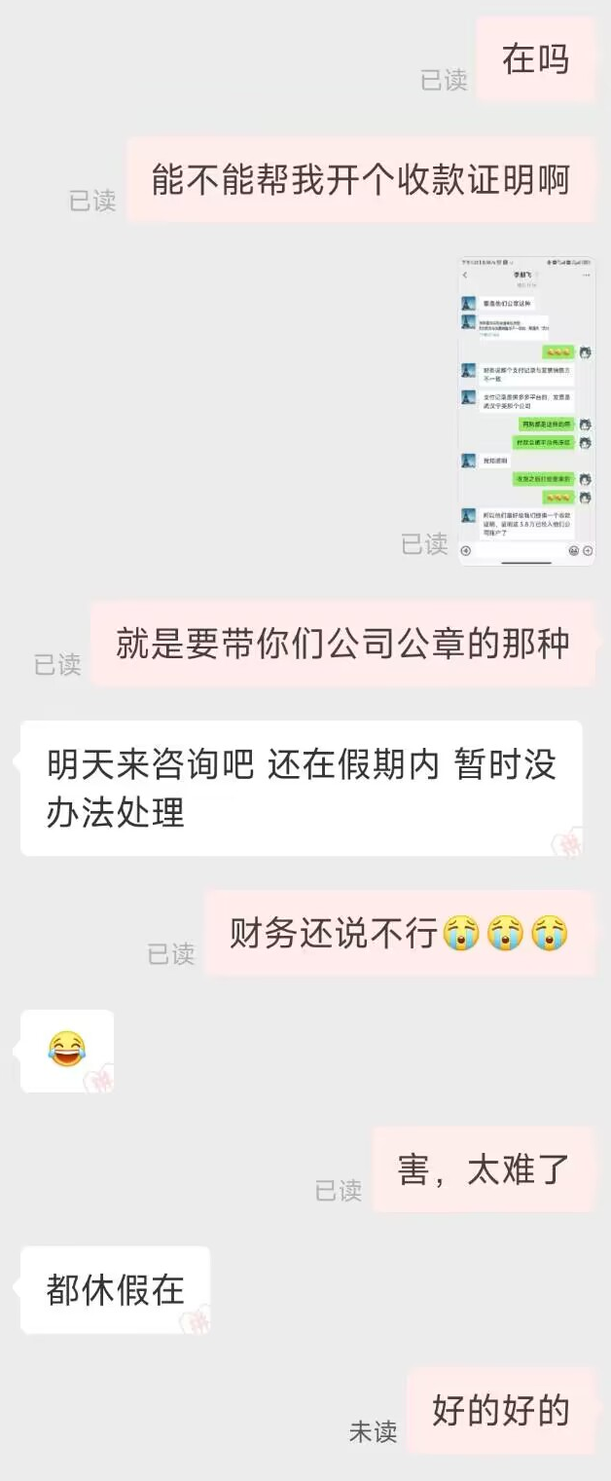
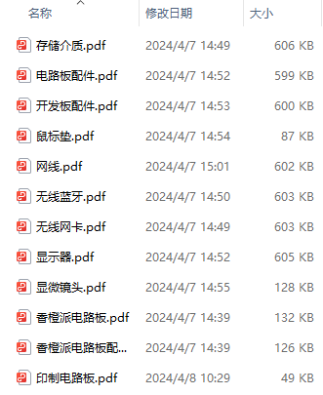
2.发票整理——整理了近几个月的发票
整理了近几个月的发票，与卖家、财务协商推进设备的报销工作。

Slide 4
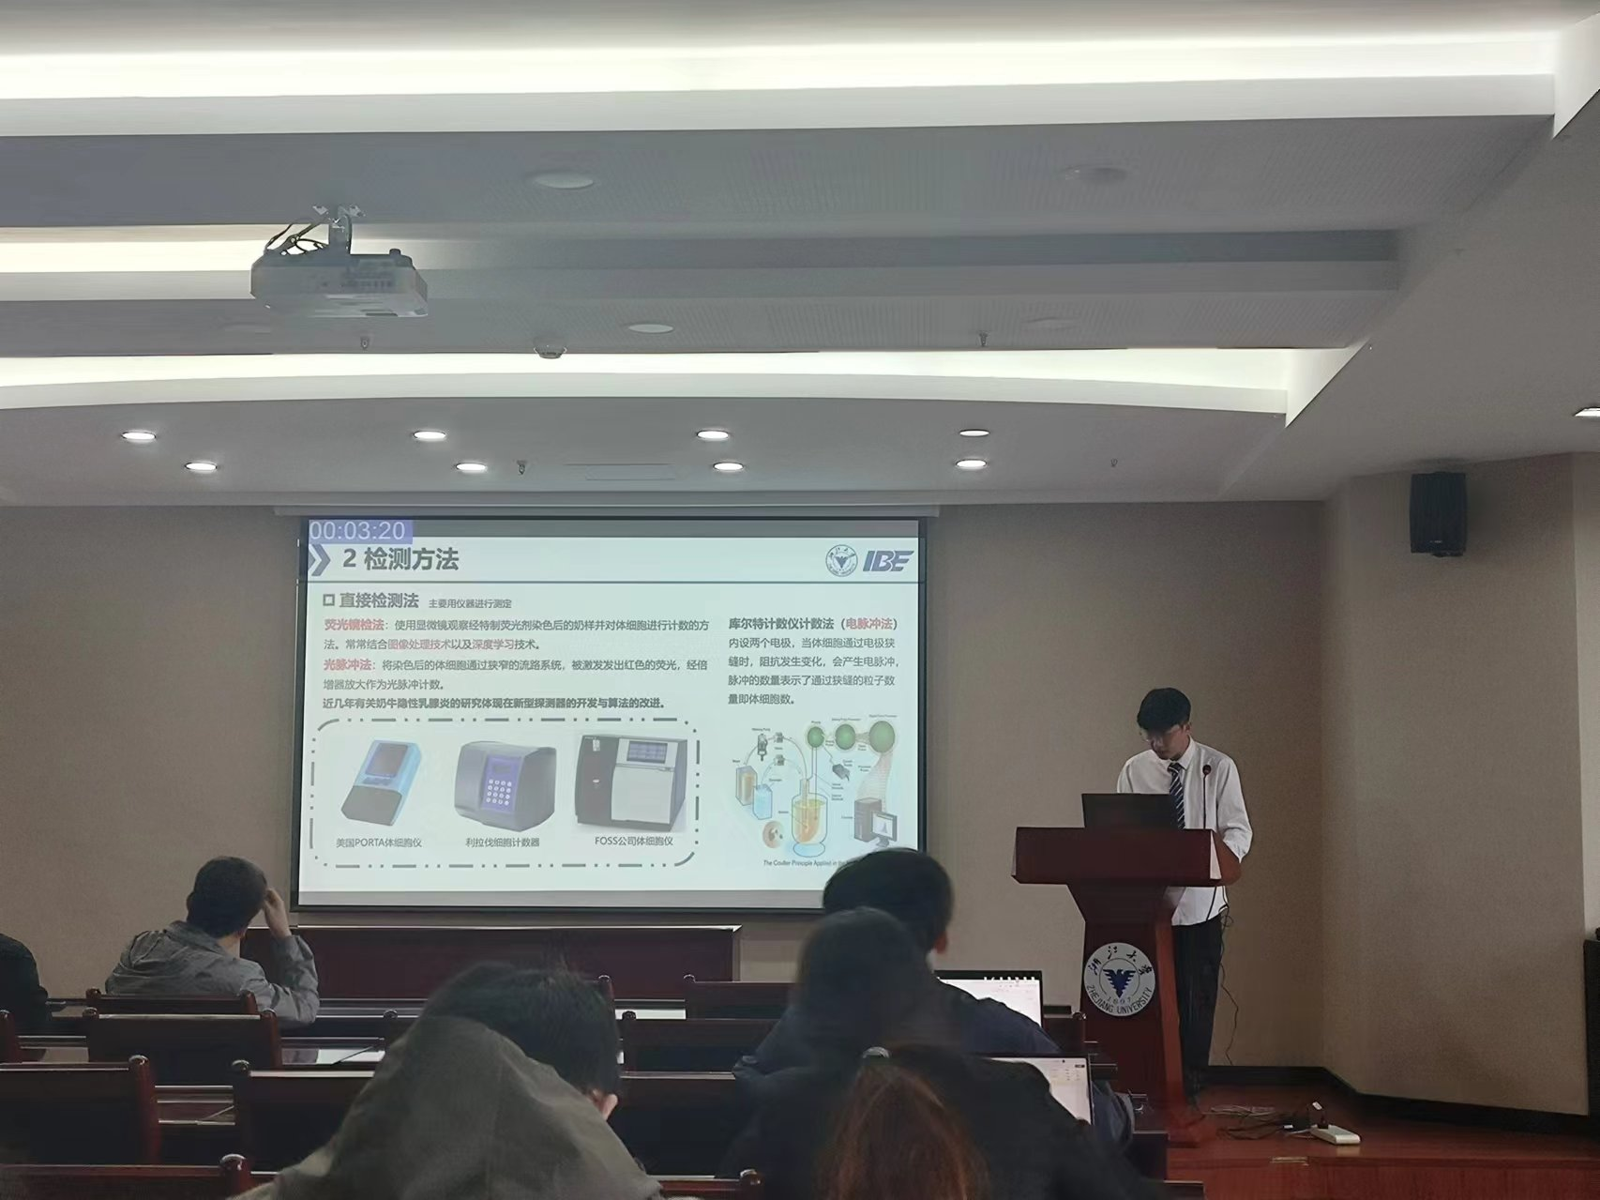
3.学术会议——参加小组组会，学习前沿文献
参加生物传感器小组组会，学习了细胞检测的相关文献，促进对本领域的理解。

